Slide 1
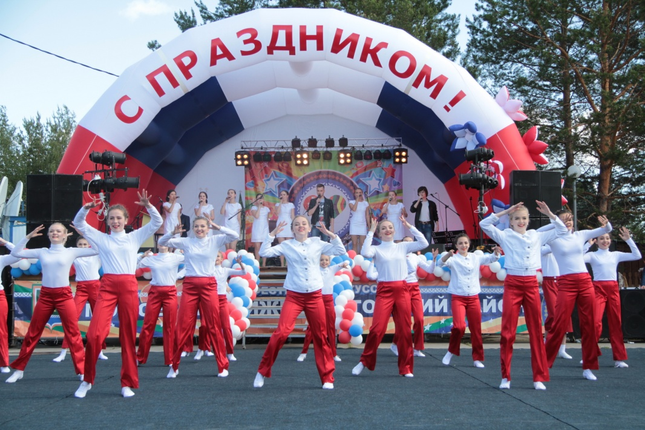
Районный фестиваль искусств
«Мое сердце – Нижневартовский район»
Администрация муниципального
образования Нижневартовский район,
управление культуры
администрации района

Slide 2
Фестиваль искусств «Мое сердце –
Нижневартовский район»
является главным событием культурной,
общественной жизни и значимой частью летописи
Нижневартовского района
Х Районный фестиваль искусств знаменован:
70-летием Победы в Великой Отечественной войне 1941-1945 годов;
85-летием Ханты-Мансийского автономного округа- Югры;
50-летием открытия первой
скважины Самотлора.

Slide 3
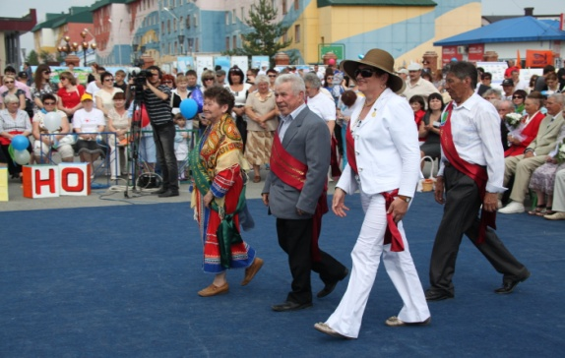
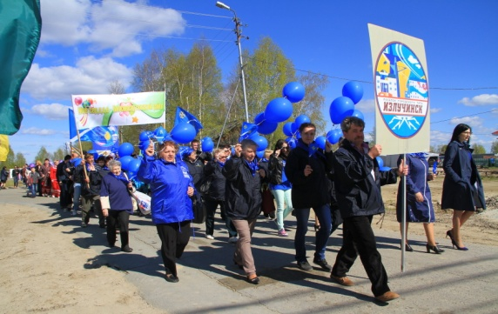
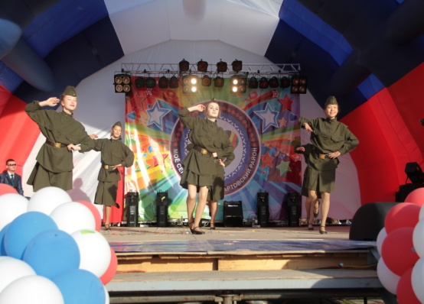
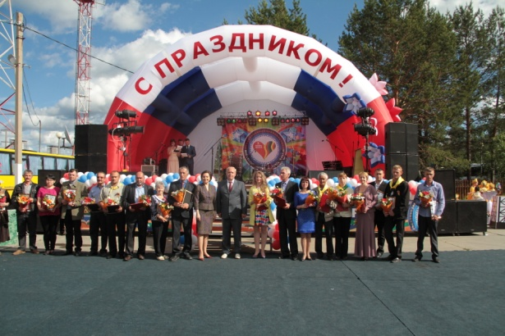
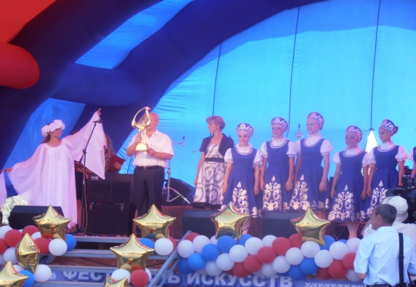
Фестиваль ежегодно меняет свой адрес
и проводится на территории различных
городских и сельских поселений района:
2006, 2011, 2013 – поселок энергетиков Излучинск
2007, 2014 год – поселок Ваховск
2008 - поселок геологов Новоаганск
2009 – поселок Зайцева Речка
2012 – деревня Вата
2010, 2015 – поселок Аган

Slide 4
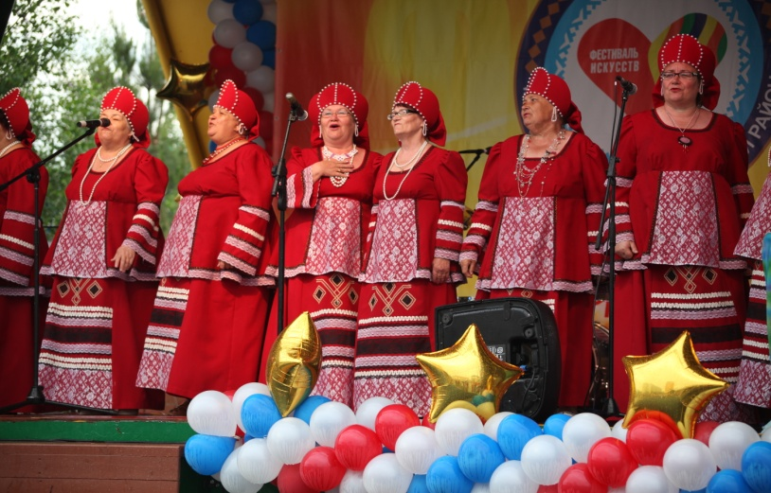
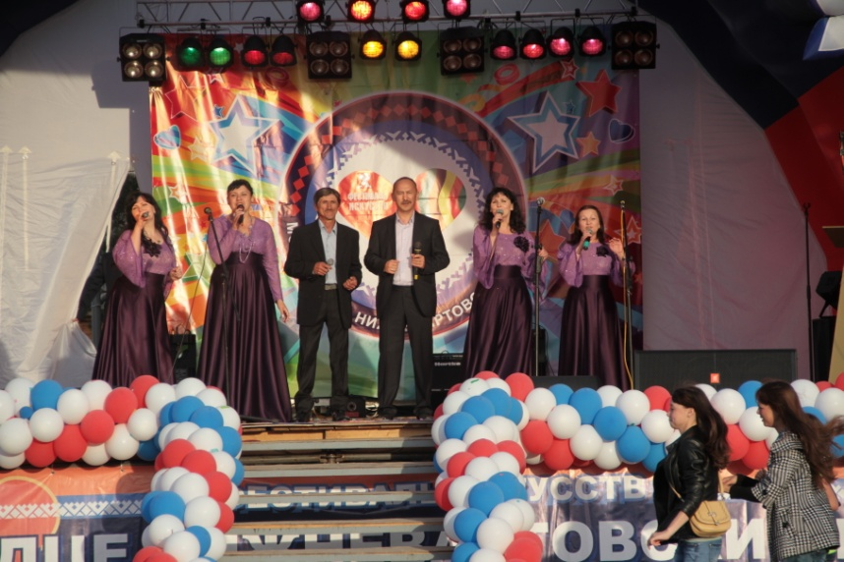
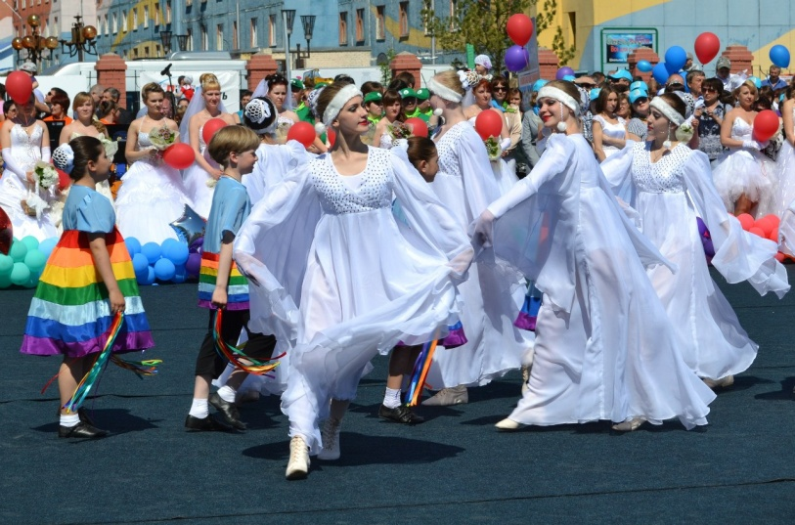
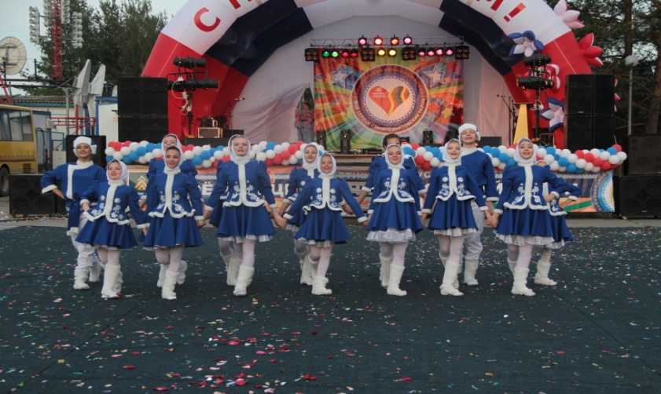
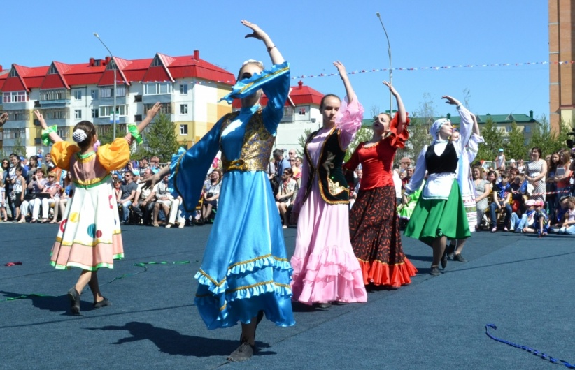
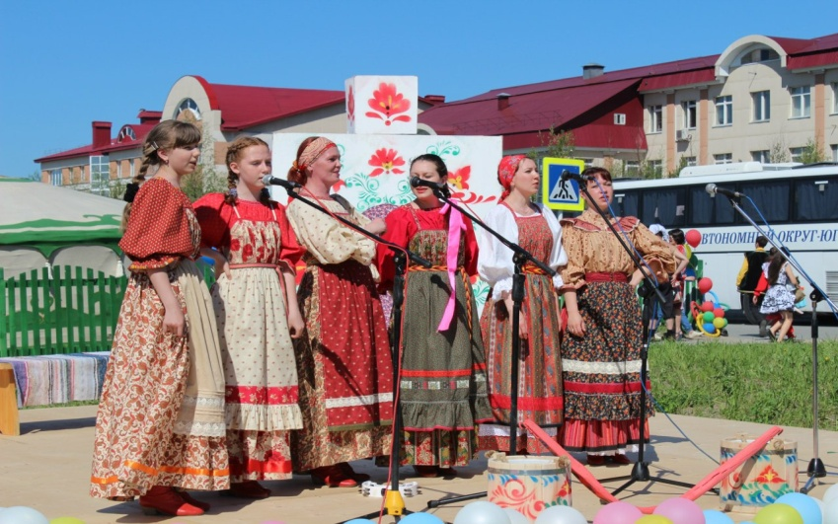

Slide 5
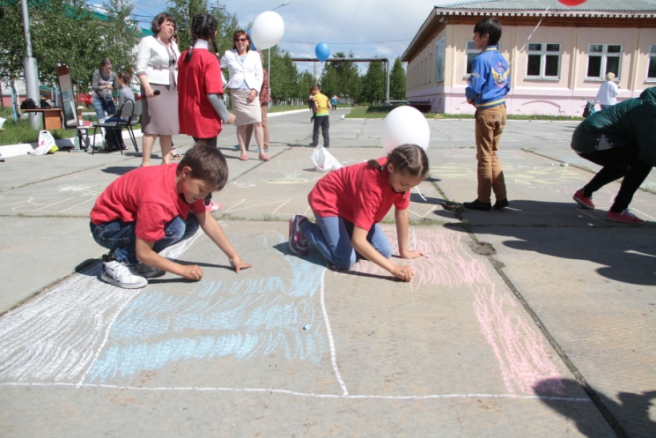
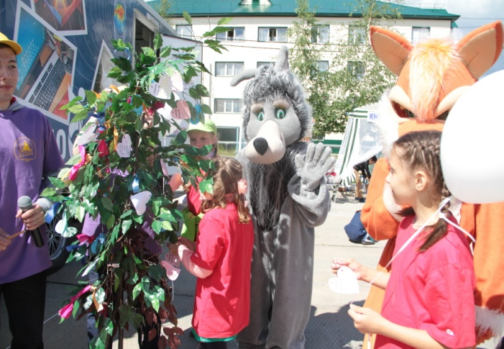
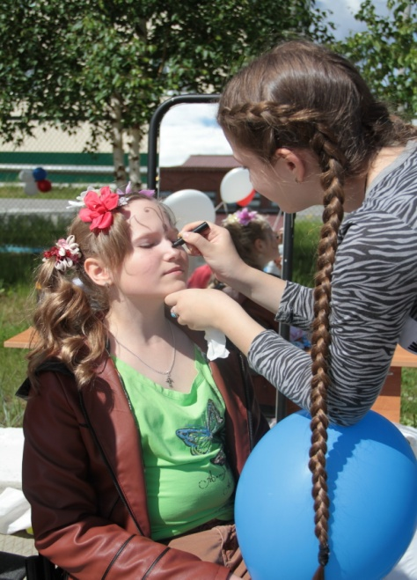
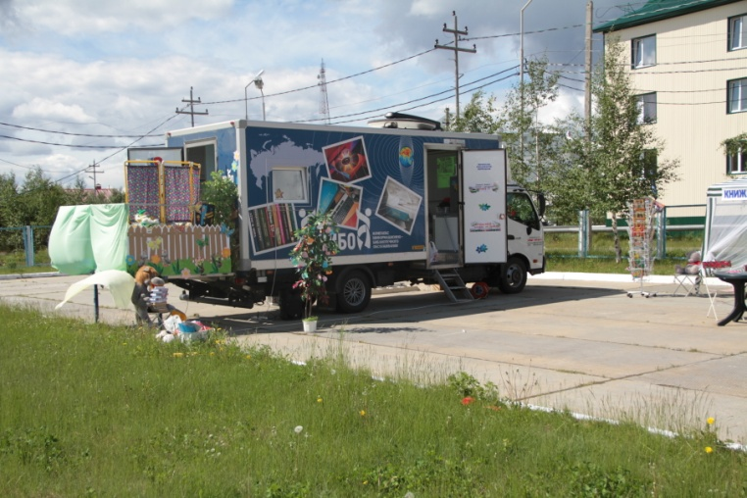
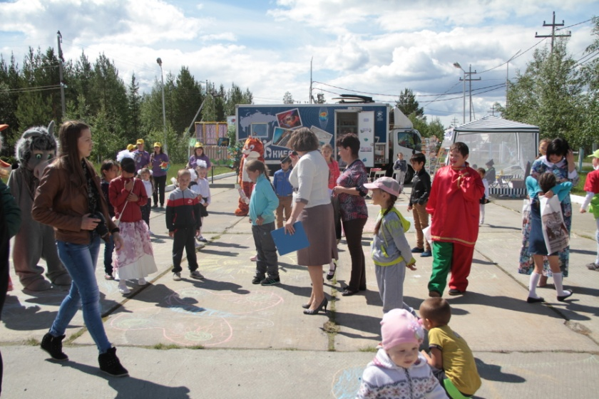
В рамках Х Районного фестиваля
искусств состоялись:
Театрализованный праздник детства «Аганские фантазеры»

Slide 6
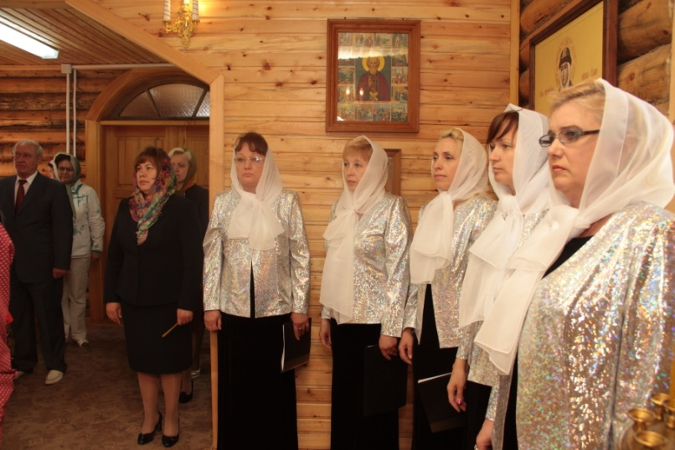
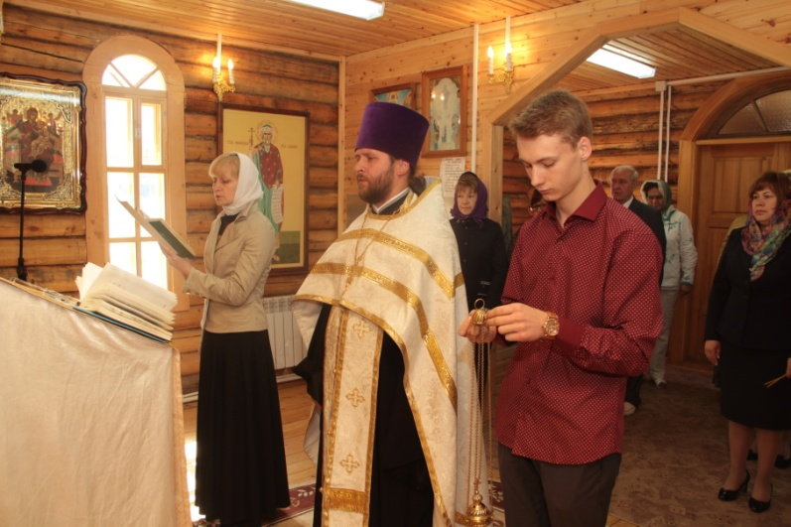
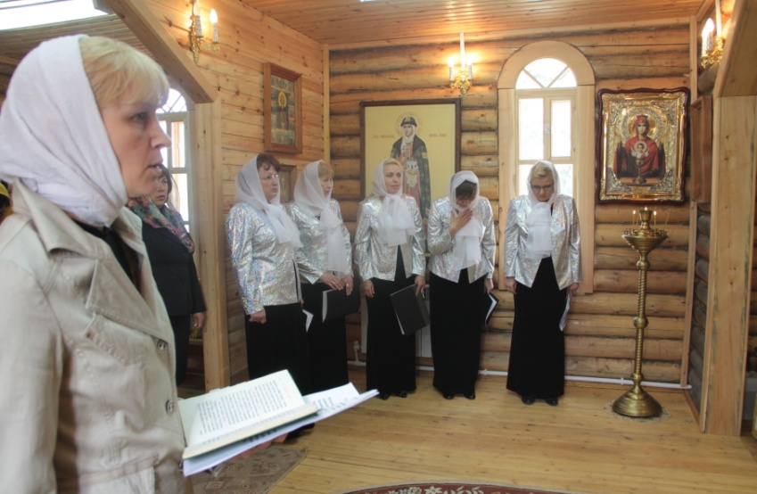
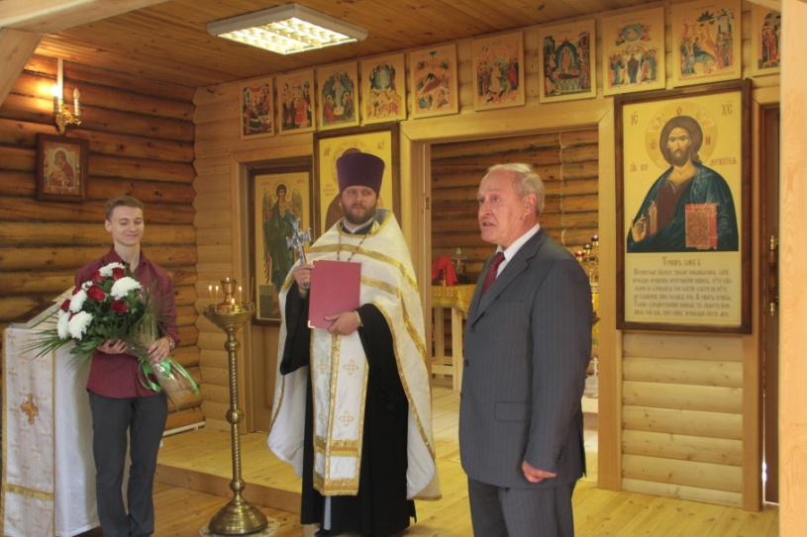
Праздничный молебен, концерт духовной музыки в исполнении вокального ансамбля преподавателей «Глория» МАОДО «Детская школа искусств им. А.В. Ливна»

Slide 7
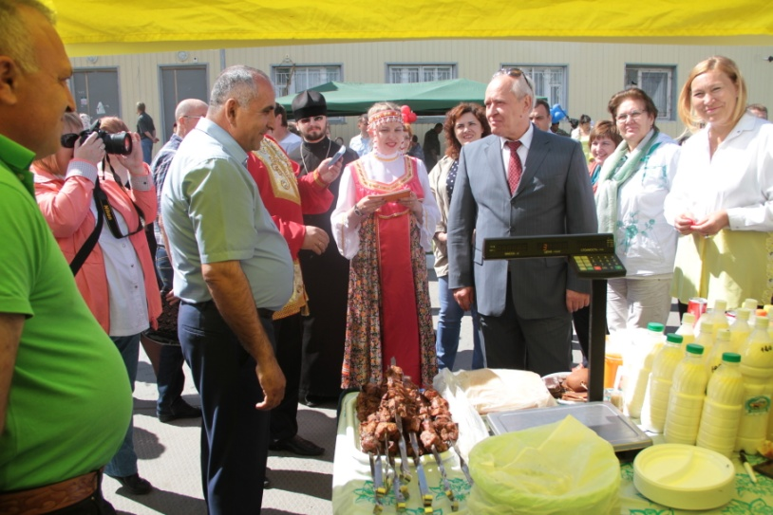
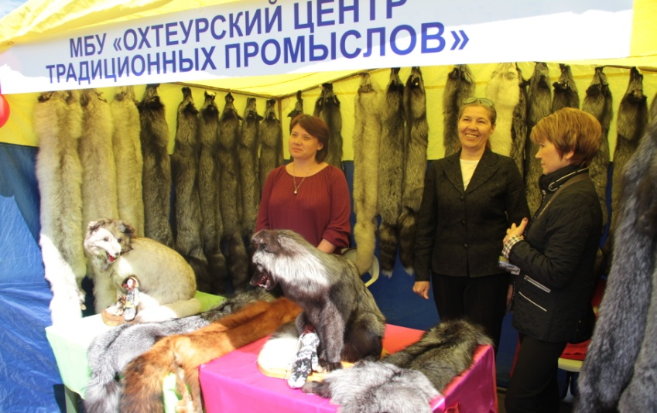
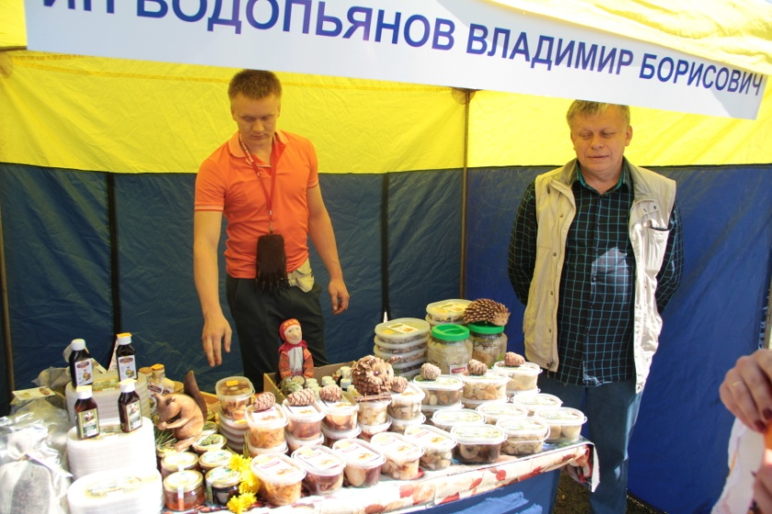
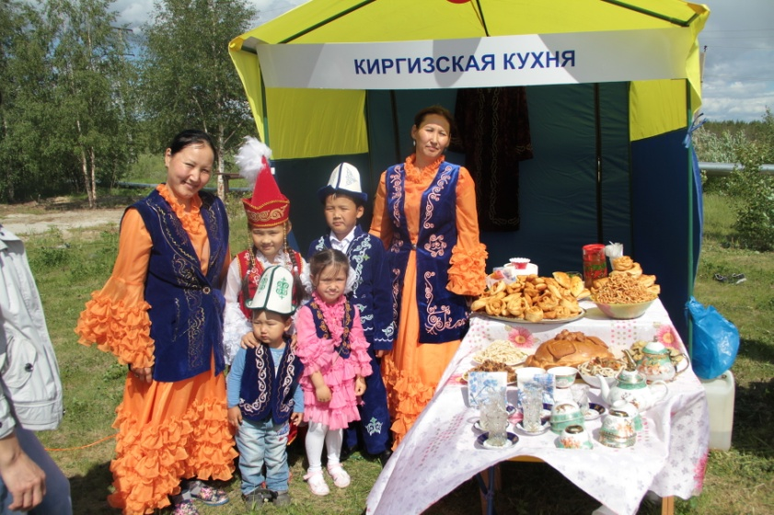
Выставка – ярмарка продукции местных товаропроизводителей

Slide 8
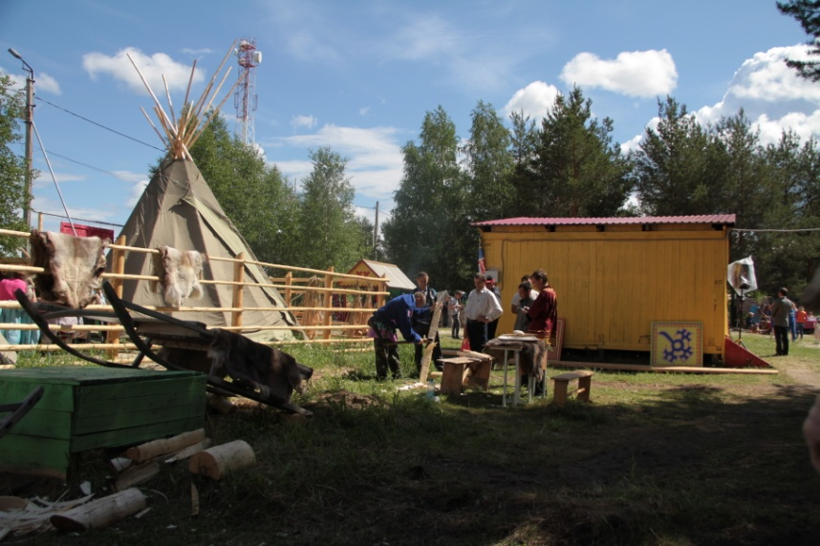
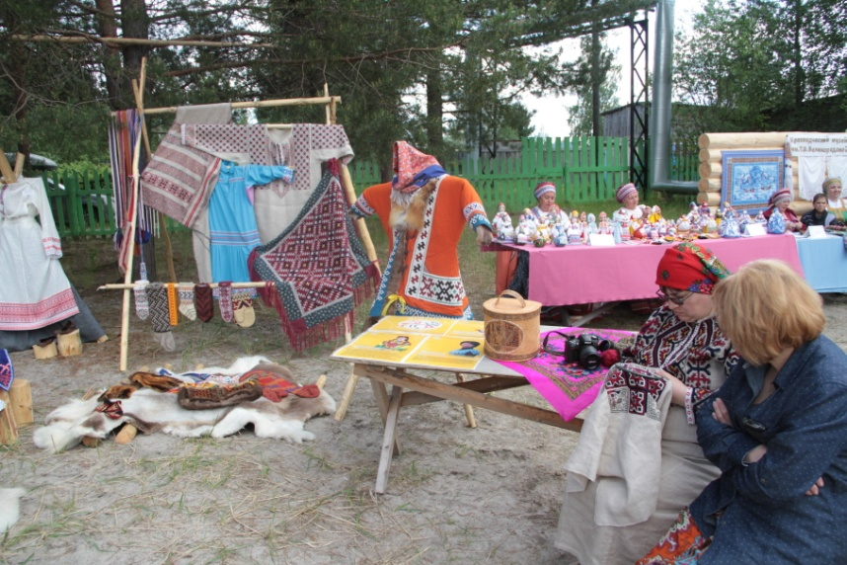
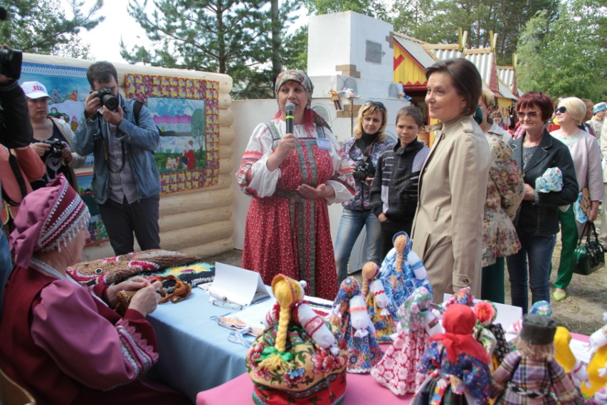
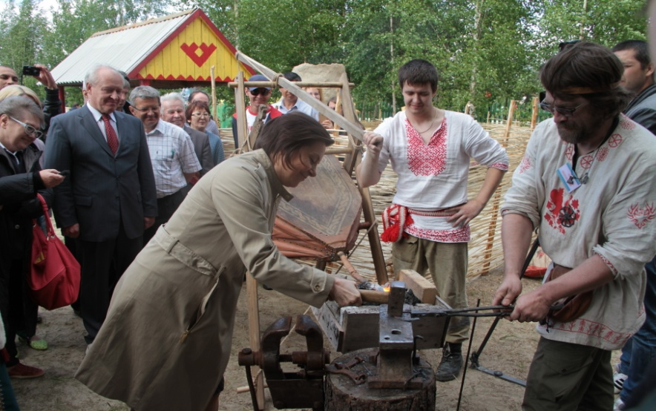
Выставка под открытым небом «Город Ремёсел»

Slide 9
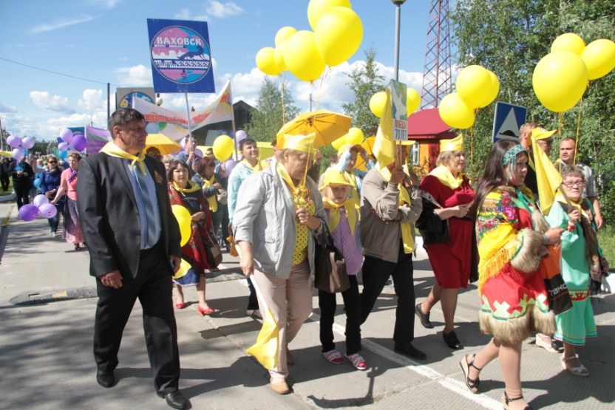
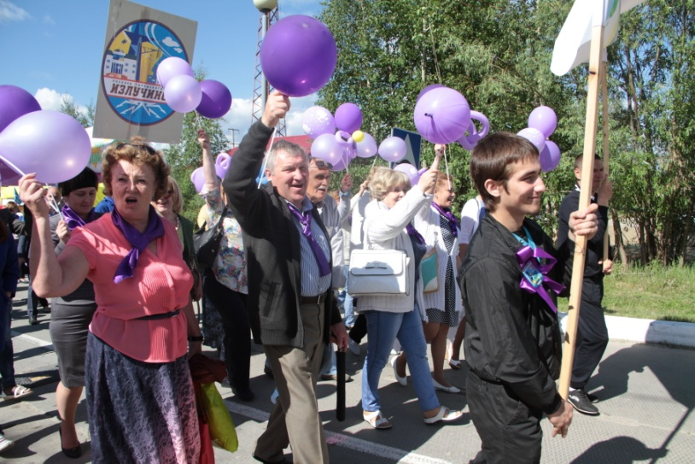
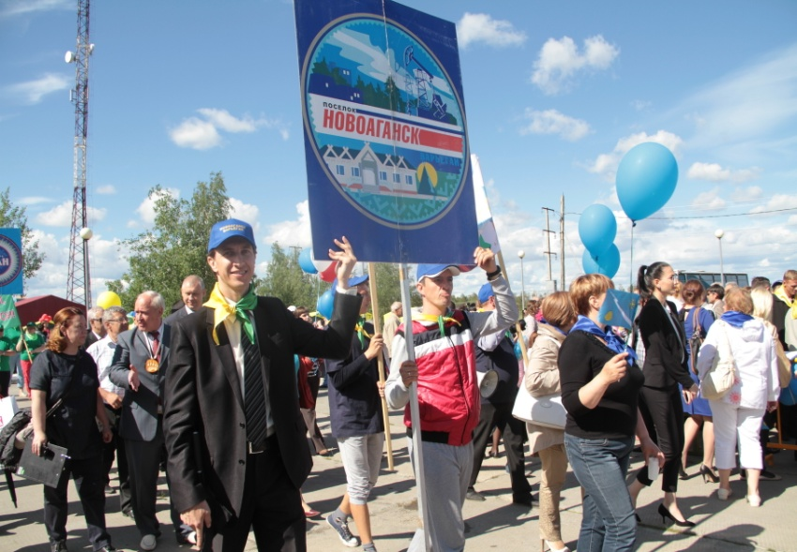
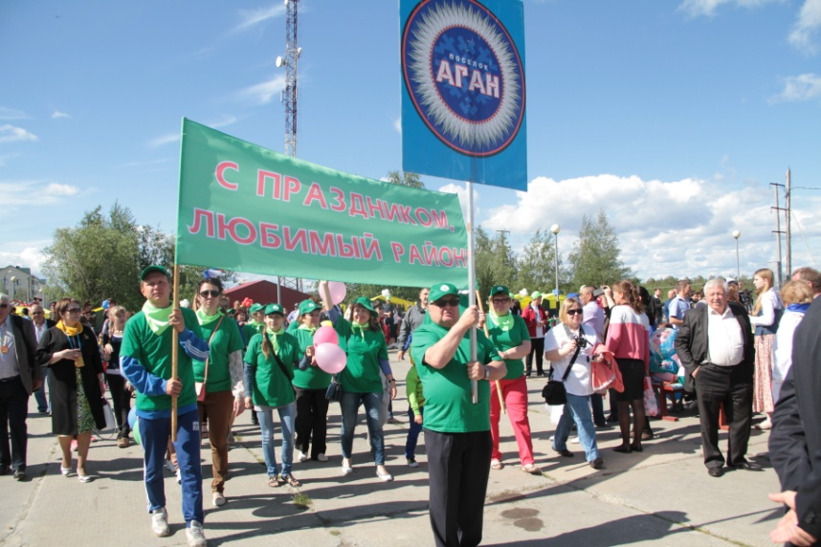
Фестивальное шествие
«С днем рождения, Нижневартовский район!»

Slide 10
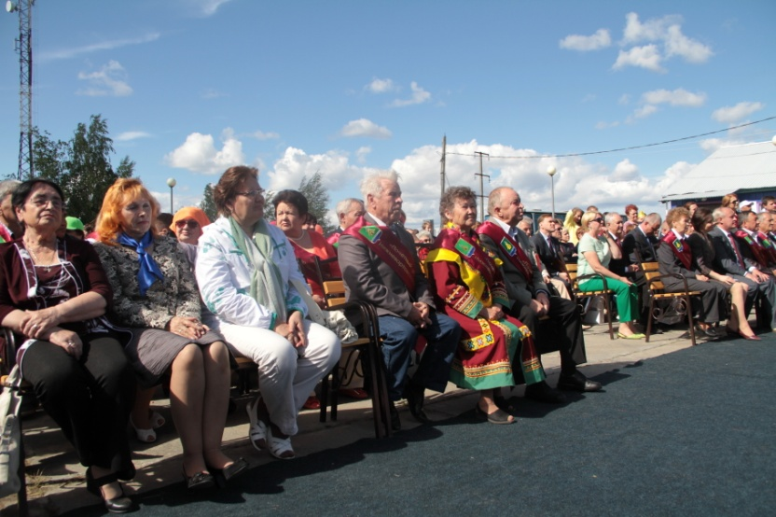
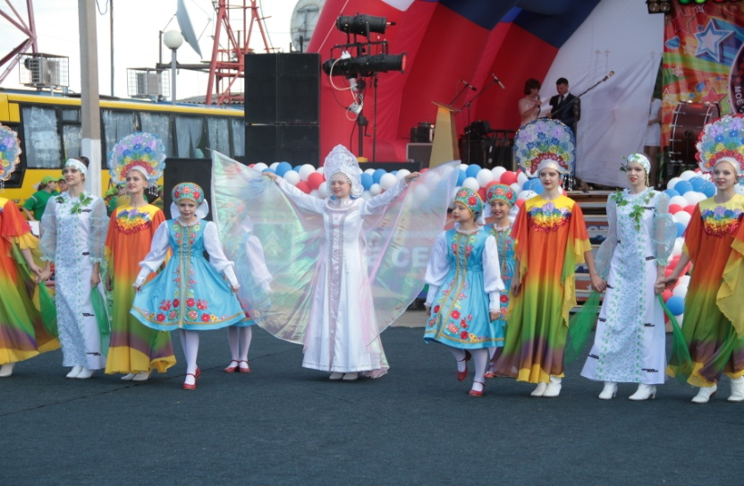
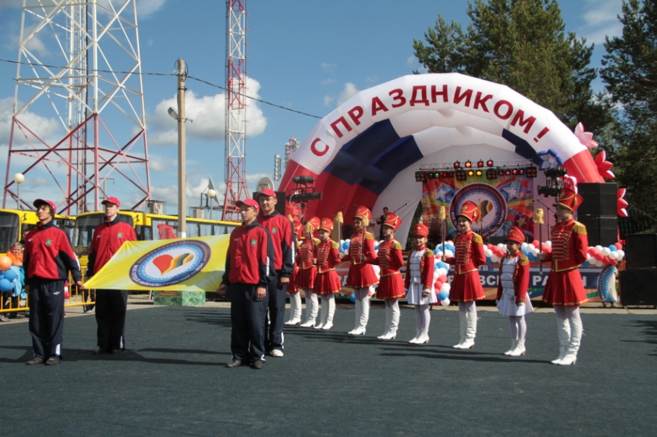
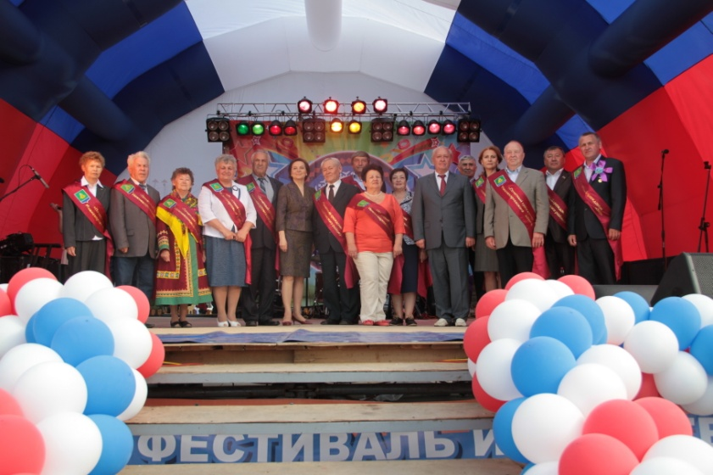
Торжественное открытие X районного фестиваля искусств
«Моё сердце – Нижневартовский район»

Slide 11
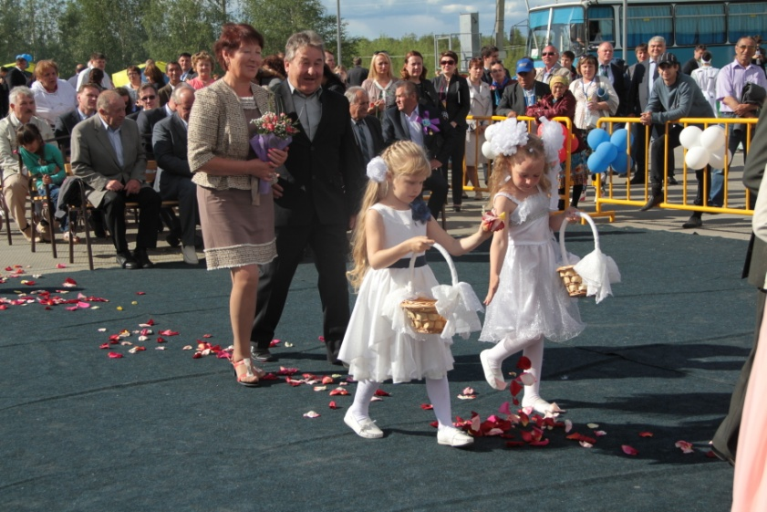
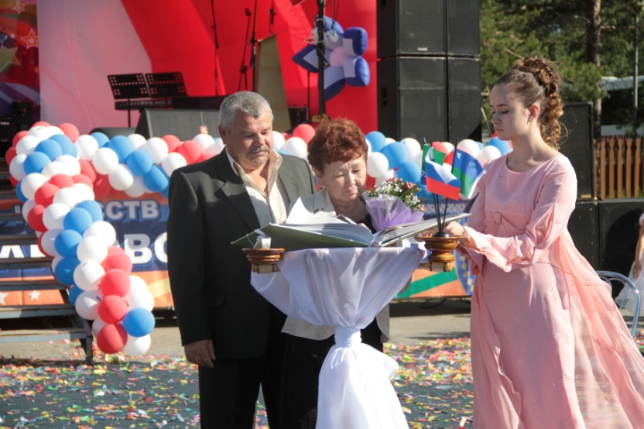
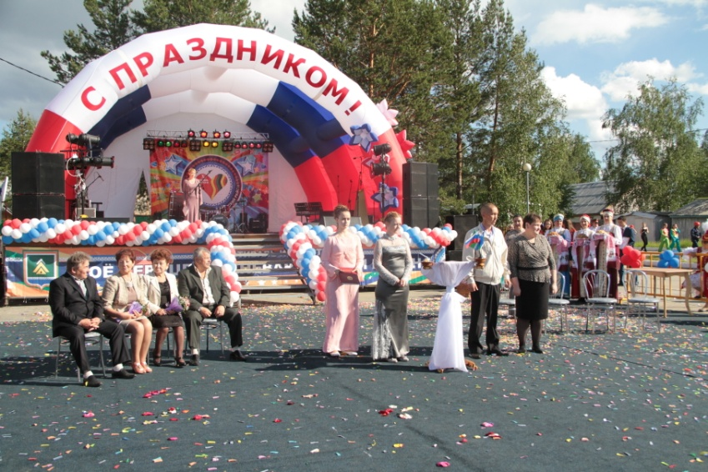
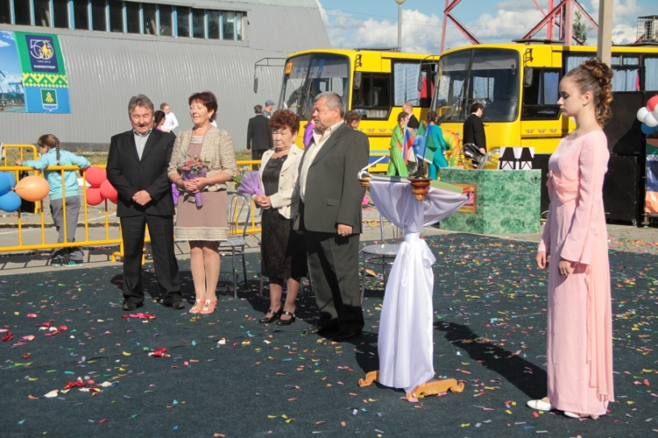
День семейного торжества «Шелками вышито судьбы простое полотно»

Slide 12
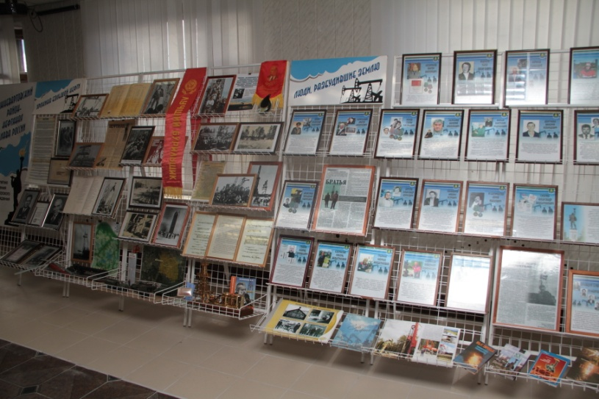
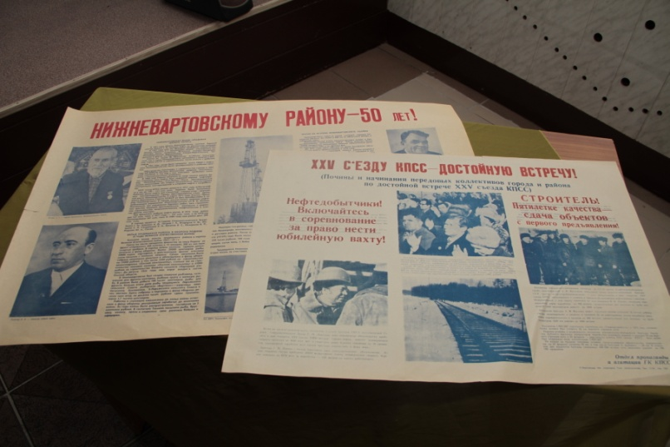
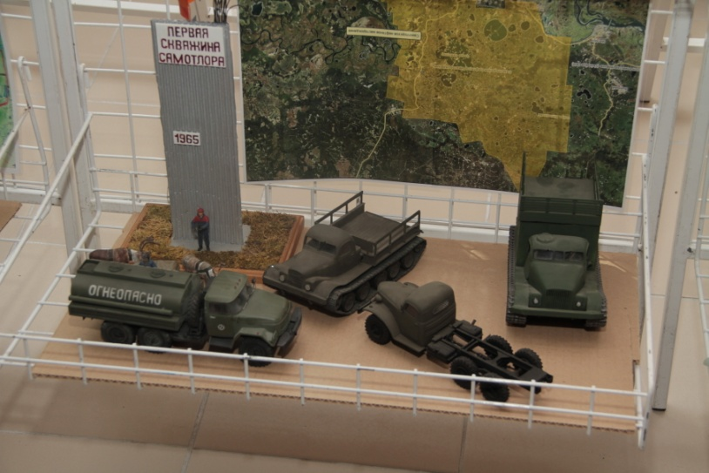
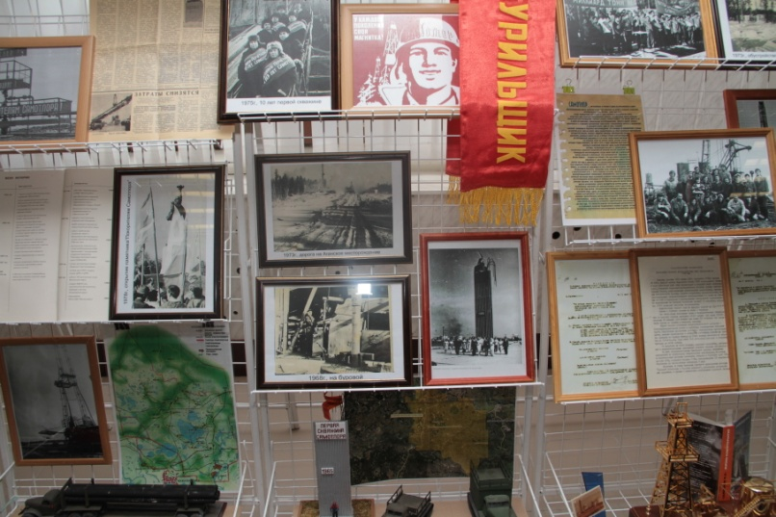
Выставочная экспозиция
«Нижневартовский район – нефтяная слава России»

Slide 13
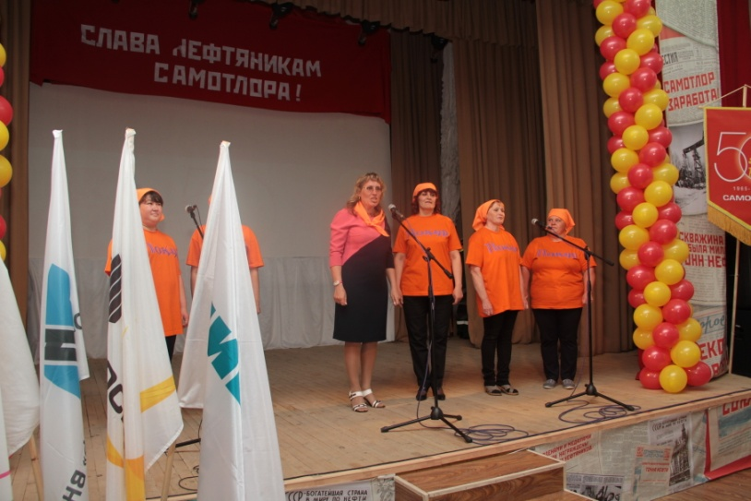
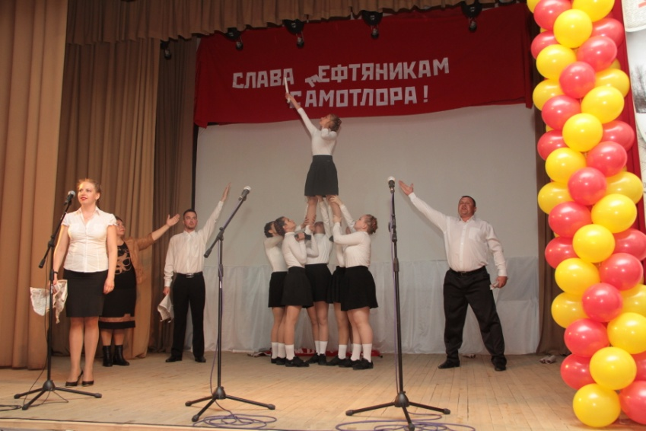
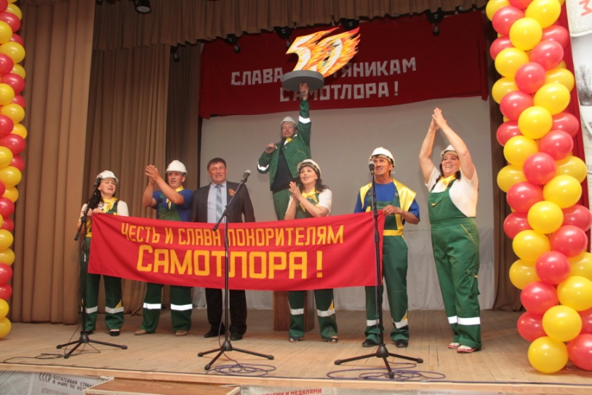
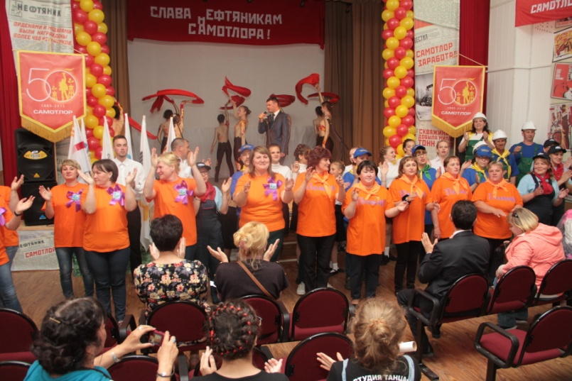
Торжественное открытие эстафеты трудовой Славы, фестиваля агитбригад городских и сельских поселений района, посвященных 50-летию открытия первой скважины Самотлора

Slide 14
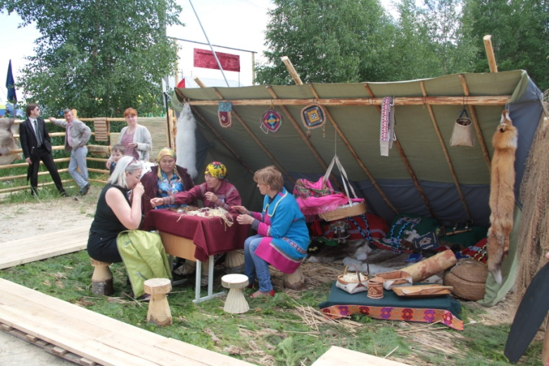
Национальный праздник «Стойбище приглашает», показательные выступления по национальным видам спорта

Slide 15
Товарищеская встреча по мини – футболу
Концертная программа «Салют Победы»

Slide 16
Ретро – концерт творческих коллективов района «Песни нашей юности», концерт – подарок лучших творческих коллективов и исполнителей района «Созвездие талантов»

Slide 17
Фестиваль молодежных субкультур «Красный квадрат» , праздничная дискотека «Танцующий район»

